Slide 1
Gestion du cycle de vie d'une API avec WSO2 API Manager
Thème 24 · Groupe 3 SI · Projet composants et services web 2026
LOMPO Ephraim · OUOBA Arnaud · NIKIEMA Abdoul Fatahou · TIROUDA Leila · ROUAMBA Franck
Notes:
Présentation du groupe et du thème : publier une API de santé dans WSO2 API Manager et gérer tout son cycle de vie, de la création au retrait. Remplacer « Membre 1 à 5 » par vos noms.

Slide 2
Sept consignes, toutes démontrées en direct
1
2
3
4
API REST
Enregistrement
Contrat OpenAPI
Plan d'accès
Lecture, recherche, pagination des structures sanitaires
API importée dans WSO2 et routée vers le backend
Paramètres, réponses et erreurs documentés
Authentification OAuth2 et quota de 10 requêtes/min
5
6
7
Démo : wso2ctl.py rejoue chaque étape par les API REST officielles de WSO2
Cycle de vie
Application
Deux états distincts
Création, publication, blocage, nouvelle version
Souscription et contrôle des droits d'accès
Retrait de publication ≠ arrêt technique
Notes:
Rappeler les 7 consignes du prof. Chaque carte renvoie à une partie de la démo. Insister sur la 7e : c'est le point le plus original du sujet.

Slide 3
Le client ne parle qu'à la passerelle WSO2
WSO2 API Manager 4.6.0
Passerelle :8243
jeton · souscription · quota
Portails :9443
Publisher · Developer Portal · Admin
Client
Postman · e2e.py
FastAPI
Python 3.12 · :8000
PostgreSQL 16
80 structures
HTTPS + JWT
api:8000/v1
SQL
Routage par version /structures/1.0.0/* → http://api:8000/v1/* /structures/2.0.0/* → http://api:8000/v2/*
Installation docker compose up -d --build, puis python wso2/wso2ctl.py setup
Notes:
Parcours d'une requête : le client obtient un jeton sur le port 9443, appelle la passerelle sur 8243, WSO2 vérifie le jeton, la souscription et le quota, puis transmet au backend FastAPI qui lit PostgreSQL. Tout tourne dans Docker Compose ; WSO2 joint le backend par le nom de service « api ».

Slide 4
Une API de consultation simple et stricte
80
Route | Paramètres | Réponses
GET /structures | page, size, region, type, statut | 200 · 400
GET /structures/search | q (obligatoire), page, size, region, type | 200 · 400
GET /structures/{id} | id entier ≥ 1 | 200 · 400 · 404
GET /health (direct) | aucun, supervision du backend | 200 · 503
structures fictives
3
routes GET par version
30
Format d'erreur unique
{ "code": "STRUCTURE_NOT_FOUND", "message": "...", "details": [], "path": "/v1/structures/9999", "timestamp": "..." }
tests pytest au vert
Notes:
Trois routes en lecture seule. Les paramètres sont validés : page >= 1, size entre 1 et 100, type dans une liste fermée. Toute erreur a le même format JSON. Si la base tombe, l'API renvoie 503 au lieu de planter.

Slide 5
Le contrat OpenAPI documente chaque erreur
HTTP | Code | Produit par | Cause
400 | VALIDATION_ERROR | Backend | Paramètre invalide
401 | 900902 / 900901 | Passerelle | Jeton absent / invalide
401 | 900907 | Passerelle | Souscription bloquée
403 | 900908 | Passerelle | Application non abonnée
404 | STRUCTURE_NOT_FOUND | Backend | Identifiant inexistant
429 | 900804 | Passerelle | Quota du plan dépassé
503 | 700700 | Passerelle | API bloquée (retrait)
500 | 101503 | Passerelle | Backend injoignable (panne)
v1.yaml et v2.yaml
OpenAPI 3.0.3, validés par openapi-spec-validator
Vérifiés par les tests
test_contrat.py compare chaque réponse réelle au schéma du contrat
Notes:
Le contrat OpenAPI 3.0.3 est importé tel quel dans le Publisher. Il distingue les erreurs du backend (format Error) et celles de la passerelle WSO2 (codes à 6 chiffres). Les codes WSO2 viennent de la documentation officielle des erreurs.

Slide 6
Un jeton, une souscription, un quota
1
2
3
4
Plan
Application
Souscription
Jeton
Admin Portal : Plan10ParMinute, 10 requêtes/min, rejet au-delà
Developer Portal : AppPortailSante, clés client_credentials
AppPortailSante → StructuresSanitaires 1.0.0 avec Plan10ParMinute
POST :9443/oauth2/token → JWT valable 1 heure
200
401
403
429
Abonnée, quota respecté
Jeton absent, invalide ou souscription bloquée
Application non abonnée
Plus de 10 appels en une minute
Notes:
Côté Admin Portal, on crée le plan Plan10ParMinute. Côté Developer Portal, l'application AppPortailSante génère ses clés, souscrit à l'API avec ce plan et obtient un jeton. Une seconde application, AppNonAbonnee, sert à démontrer le refus 403.

Slide 7
Le cycle de vie suivi de bout en bout
CREATED
import OpenAPI
Publish
PUBLISHED
v1 en service
v2 publiée
DEPRECATED
v1 encore servie
Retire
RETIRED
v1 supprimée
Block
Re-Publish
BLOCKED
retrait temporaire
Une commande par transition
wso2ctl.py setup · block · republish
wso2ctl.py new-version · retire-v1
wso2ctl.py block-sub · unblock-sub · status
Notes:
Démontrer chaque transition avec wso2ctl.py ou dans le Publisher, menu Lifecycle. Le blocage est réversible (Re-Publish). La publication de la v2 déprécie automatiquement la v1 grâce à l'option « Deprecate old versions ». Le retrait (Retire) est définitif.

Slide 8
Retrait de publication ≠ arrêt technique
Retrait de publication
Arrêt technique
Origine
Décision dans le Publisher
Origine
Panne ou arrêt du backend
État WSO2
BLOCKED
État WSO2
PUBLISHED, inchangé
Backend
En marche, /health = 200
Backend
Arrêté
Réponse
503 · code 700700
Réponse
500 · code 101503
Retour
Re-Publish
Retour
Redémarrer le service
Notes:
C'est la consigne 7. Les deux cas renvoient une erreur au client, mais pour des raisons différentes. Blocage : décision dans WSO2, état BLOCKED, backend en marche, code 700700. Panne : WSO2 reste PUBLISHED, la passerelle tente le backend et échoue, code 101503. Le script e2e.py enregistre les deux réponses.

Slide 9
La v2 enrichit l'API sans casser la v1
v1 · /structures/1.0.0
v2 · /structures/2.0.0
id, code, nom, type, statut, region, province, commune, telephone
Tous les champs v1, plus :
district, adresse, email, capacite_lits, services, latitude, longitude, date_ouverture
Filtres : region, type, statut
Filtres : region, type, statut, district
État : DEPRECATED après publication de la v2
État : PUBLISHED, mêmes souscriptions possibles
Notes:
Create New Version copie la v1 en 2.0.0. On importe v2.yaml, on route vers /v2 du backend, on publie en cochant la dépréciation des anciennes versions. Les clients v1 continuent de fonctionner : la v2 garde tous les champs de la v1 et en ajoute. Un test vérifie cette compatibilité.

Slide 10
Douze scénarios, rejoués automatiquement
T1
200
T2
200
T3
404
T4
400
pytest
30 / 30 tests réussis
Postman / Newman
27 / 27 assertions réussies
e2e.py
16 / 16 scénarios réussis
Installation neuve du 29/10/2026
Liste paginée
Détail
Inexistant
Paramètre invalide
T5
401 · 900902
T6
401 · 900901
T7
403 · 900908
T7b
401 · 900907
Jeton absent
Jeton invalide
Non abonnée
Souscription bloquée
T8
429 · 900804
T9
503 · 700700
T10
500 · 101503
T11
200
Quota dépassé
API bloquée
Backend arrêté
Version 2.0.0
T12
200
Republication
Notes:
Trois niveaux de tests : pytest pour le backend seul, la collection Postman pour la démo manuelle, et e2e.py qui enchaîne tout le scénario de bout en bout sur WSO2 et écrit le rapport resultats-obtenus.md. Le quota (T8) passe en dernier car il consomme le plan pendant une minute.

Slide 11
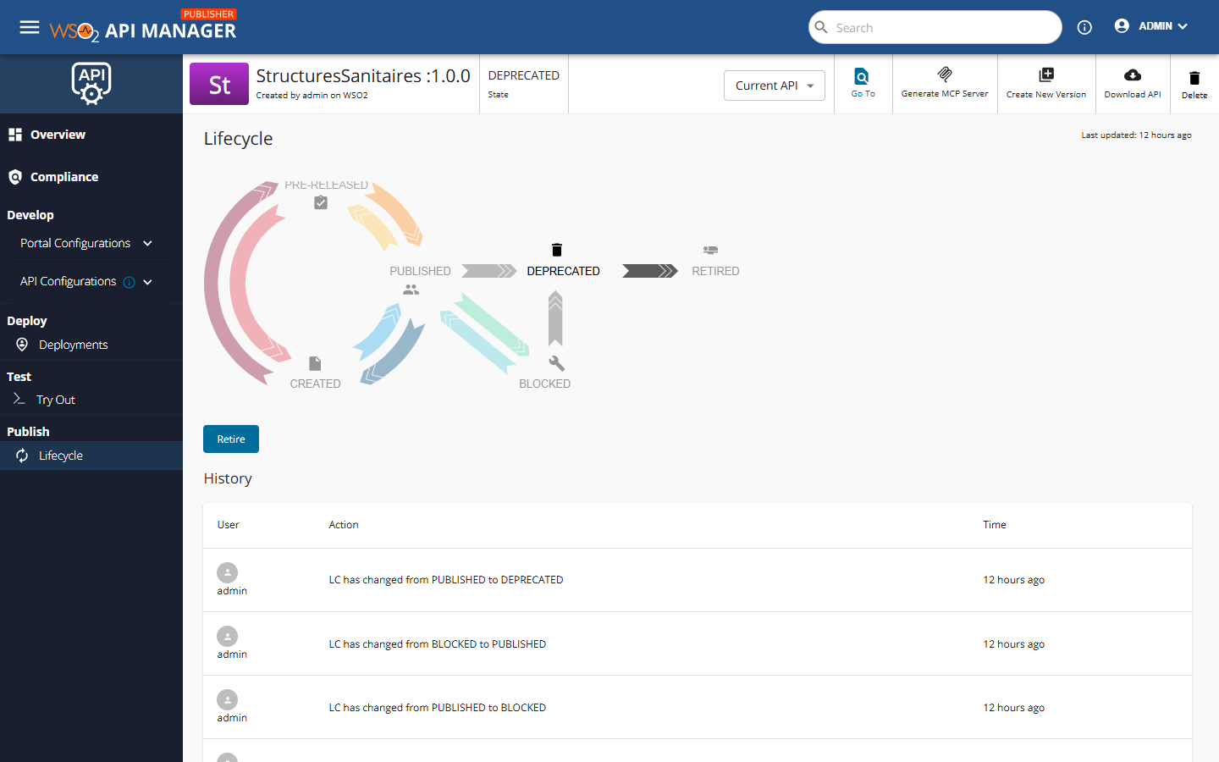
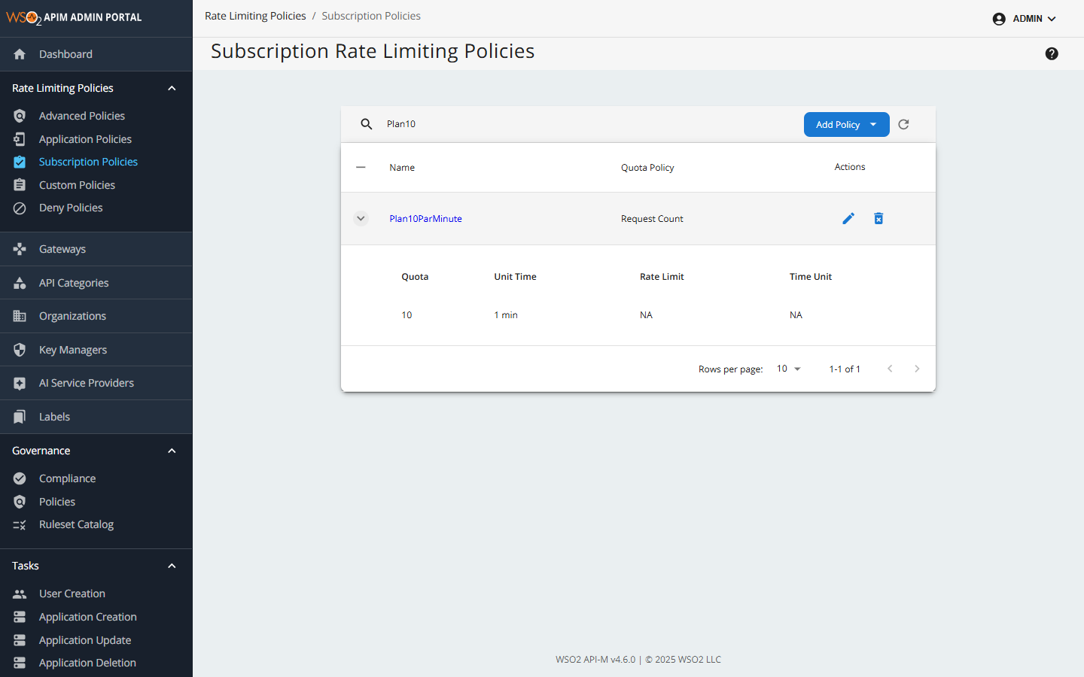
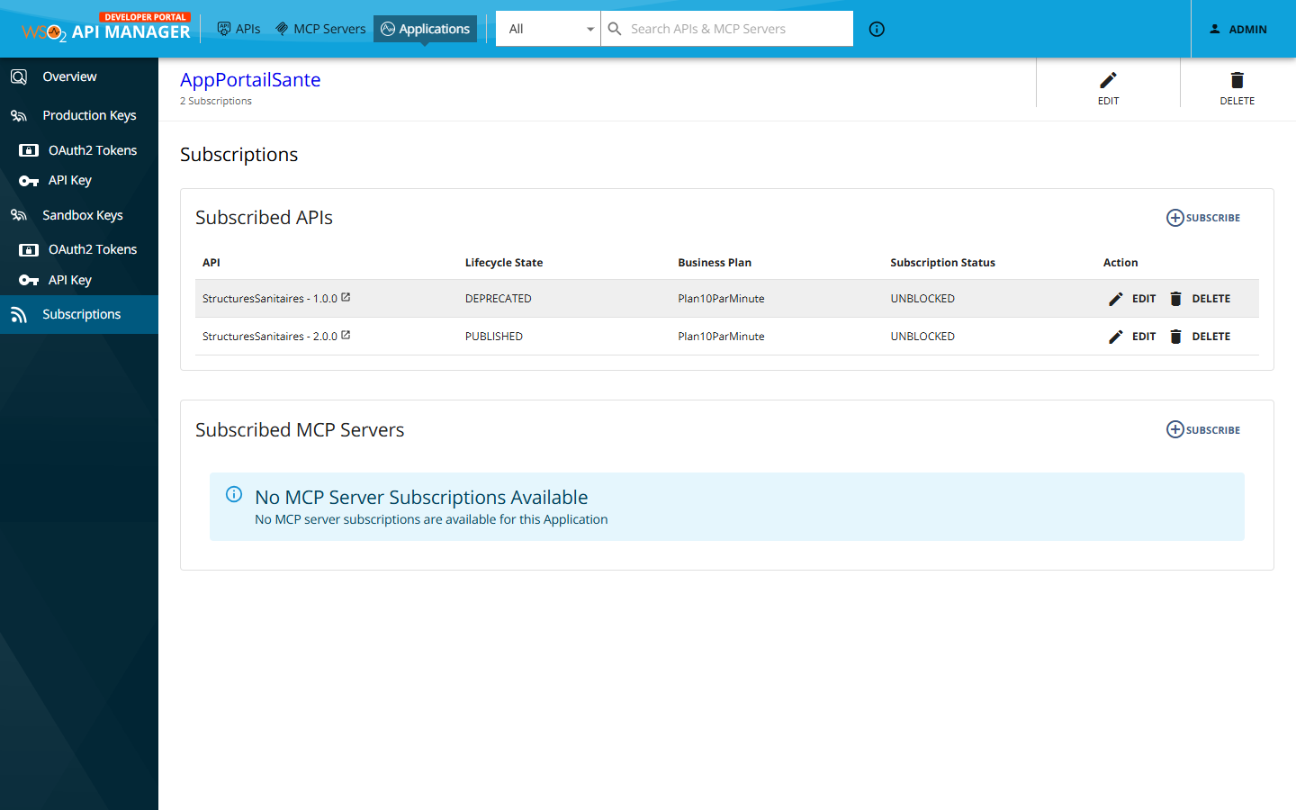
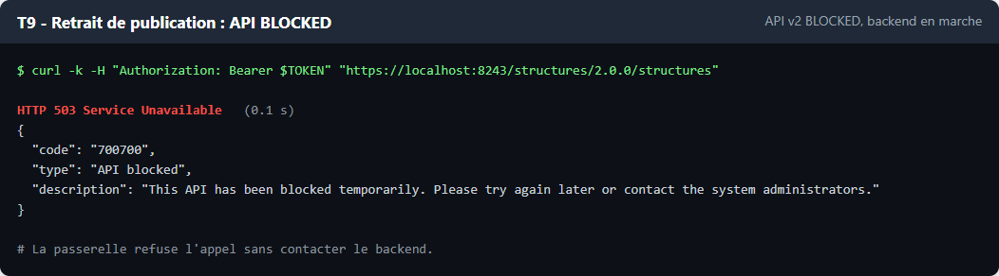
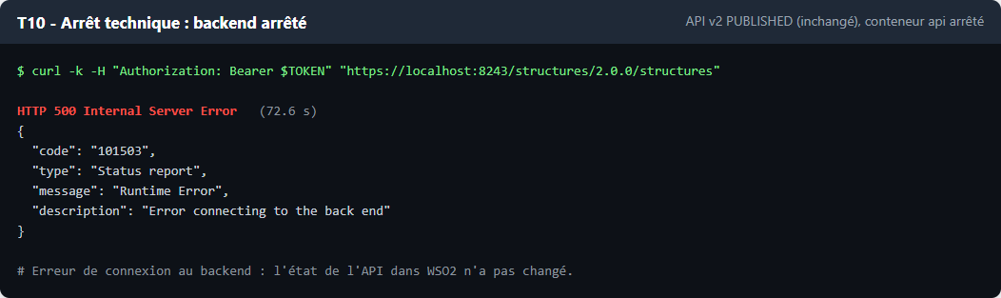
Les preuves : captures réelles de WSO2
Publisher : historique du cycle de vie de la v1
Admin Portal : plan de 10 requêtes par minute
Developer Portal : souscriptions v1 et v2
T9 : API bloquée, le backend tourne : 503 / 700700
T10 : backend arrêté, API toujours PUBLISHED : 500 / 101503

Slide 12
Installation reproductible sur une machine neuve
git clone <dépôt>
github.com/leilatirouda/projet-dev-composant_Groupe3
Code, scripts SQL, contrats, tests
1
docker compose up -d --build
PostgreSQL, FastAPI et WSO2 4.6.0
2
python wso2/wso2ctl.py setup
Plan, API, publication, applications
3
python tests/e2e.py
16 / 16 scénarios réussis sur une installation neuve
4
Notes:
Montrer qu'aucune configuration n'est faite à la main. Tout est dans le dépôt : base, API, contrats, configuration WSO2 et tests. La procédure manuelle docs/wso2-setup.md reste disponible en secours.

Slide 13
Cinq rôles, un dépôt partagé
M1
M2
M3
M4
M5
LOMPO
Ephraim
OUOBA
Arnaud
NIKIEMA
Abdoul Fatahou
TIROUDA
Leila
ROUAMBA
Franck
Chef de projet
Backend
Données et contrat
WSO2 cycle de vie
WSO2 accès et tests
Intégration, Docker Compose, README, présentation
API FastAPI v1 et v2, tests pytest
PostgreSQL, données fictives, OpenAPI
Routage, publication, blocage, versions
Plans, applications, Postman, e2e
Notes:
Chaque membre présente sa partie et a poussé ses fichiers sur sa propre branche, avec une Pull Request relue par le chef de projet. Remplacer les noms.

Slide 14
Ce que nous démontrons maintenant en direct
1
Appel authentifié via la passerelle : 200
2
Refus sans jeton, sans souscription, au-delà du quota
3
Blocage puis republication de l'API
4
Panne du backend : même API, autre erreur
5
Publication de la v2 et dépréciation de la v1
Merci · Questions
Notes:
Lancer la démo : python tests/e2e.py, ou les dossiers Postman un par un. Garder la vidéo de secours prête si le réseau ou la machine pose problème.

